Slide 1
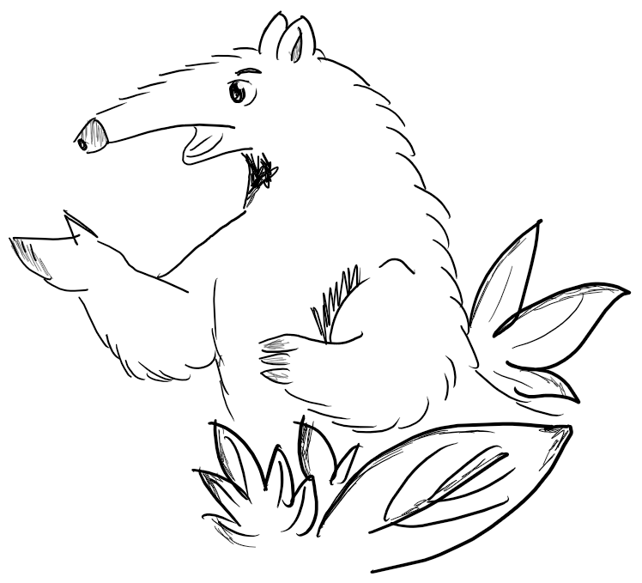
ESCENA 1 - PRESENTACIÓN INICIAL
Vereda Cola de Pato, Acacias (Meta)
Título: No veo muy bien, pero huelo todo. Y este año mi morichal huele distinto
Introducción: Soy una osa palmera. Vivo en el borde del morichal de la vereda desde mucho antes de que llegaran tantas personas con sus viviencias. Te quiero contar qué le está pasando a mi casa, que también es la tuya, ahora que llegó El Niño.
Ubicar 3 botónes: (1) Conocer mi casa; (2) Estado de mi casa; (3) Ser guardian del morichal
Ser guardian del morichal
Conocer mi casa
Estado de mi casa
Botones interactivos desplegables: (1) Conocer mi casa; (2) Estado de mi casa , y (3) Ser guardian del morichal.

Slide 2

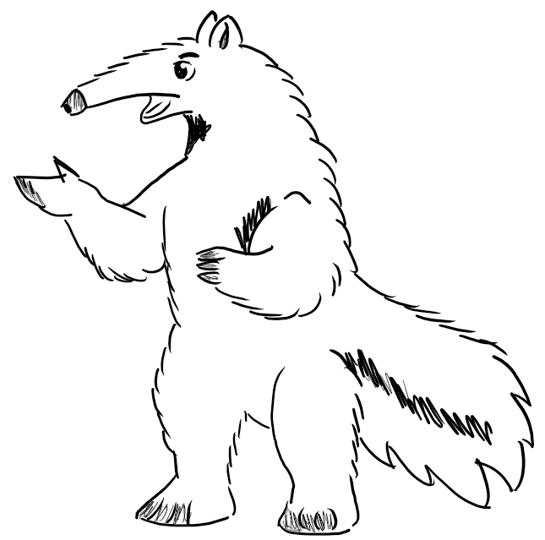


ESCENA 2
"Y hay algo que casi nadie sabe: aquí nace el agua."
Huelo mi casa
Bóton interactivo desplegable
El morichal guarda el agua
El agua de la lluvia y la que sube del suelo se queda en su esponja de raíces y hojas. Por eso el daño que haces a los árboles, acaba el agua y afecta la vida de todos.
1
Mi casa es un morichal: un humedal lleno de palmas de moriche y árboles. Su suelo funciona como una esponja. En invierno guarda el agua y en verano la va soltando poco a poco. Por eso, cuando todo alrededor se seca, aquí todavía hay agua, sombra y comida (mientras van apareciendo también hay voz en off)
Bóton interactivo desplegable
De aquí sale un caño
El terreno baja desde el morichal y el agua sale por un pequeño canal hecho de manera natural en la tierra, unos 240 metros, hasta el caño de la vereda.
2
Bóton interactivo desplegable
3
Lo que cae aquí, viaja
Por eso lo que se bota en el morichal no se queda en el morichal: sigue caño abajo.
Botón interactivo para bajar

Slide 3





ESCENA 2
Botón interactivo para subir
“Aquí no vivo sola. Conoce a algunos de mis vecinos” voz en off y texto apareciendo.
Bóton interactivo desplegable
Bóton interactivo desplegable
Bóton interactivo desplegable
Bóton interactivo desplegable
Bóton interactivo desplegable
Bóton interactivo desplegable
donde se ubica un video (fauna)
Palma de moriche
Es la que le da nombre a mi casa. Sus raíces viven en suelo encharcado y ayudan a que el morichal guarde el agua. Sus frutos alimentan a muchos de mis vecinos.
Loros
Comen los frutos del moriche y hacen nido en los troncos de las palmas viejas. Si se pierden las palmas, se pierden sus casas. Asi mismo, ahí sacan crías los patos silvestres y si se acaba el agua desaparecen los patos.
Búho
Sale de noche a cazar ratones e insectos. Necesita árboles altos y tranquilos para descansar durante el día. Si se talan los árboles se acaba su hogar y se acaba el agua que es vida.
Vacas y caballos
También vienen a tomar agua en verano. Pero cuando pisan las orillas las hunden, y cuando hay basura, terminan comiéndosela. Si se arroja basura, se daña el agua, se contamina el aire, se afecta la vida.
Hormigas y comejenes
Son mi comida. Con mi lengua larga me como miles al día, sin acabar nunca con un nido entero. Así el bosque sigue teniendo para mañana. Todos necesitamos tener para mañana y brindar sostenibilidad.
Botón interactivo para bajar

Slide 4
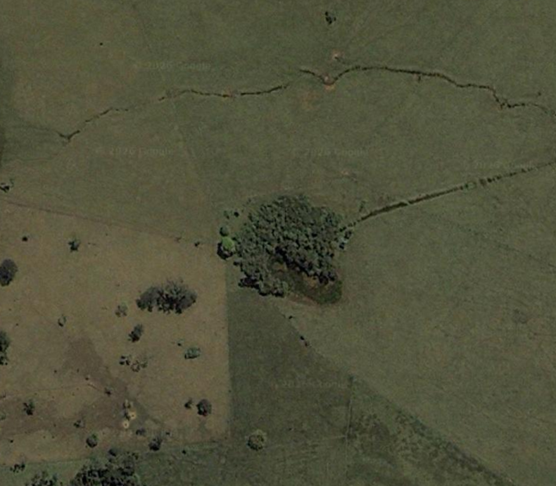
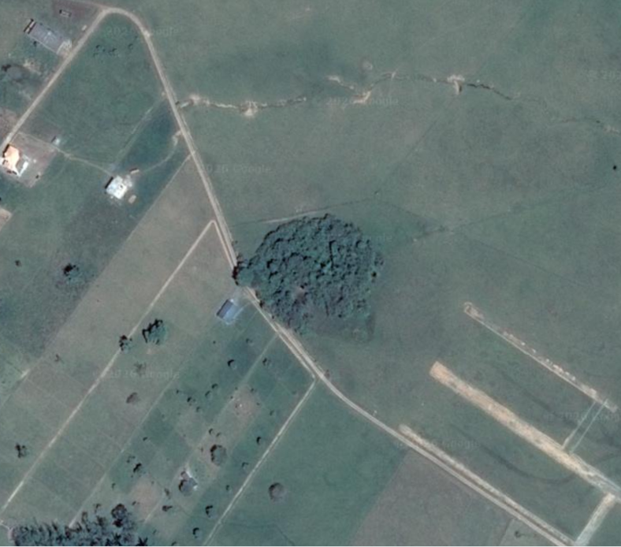
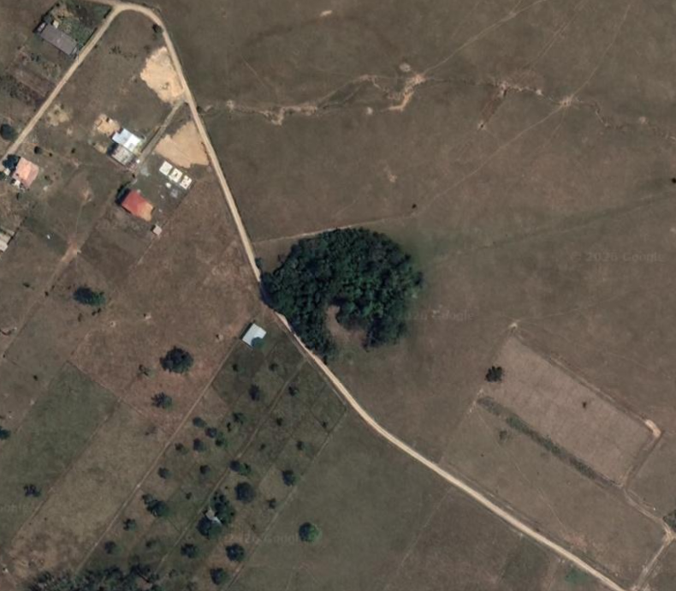
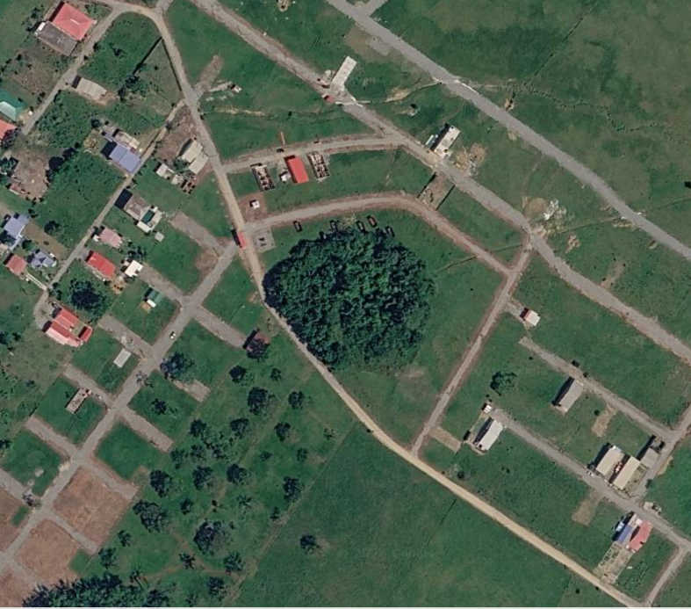
ESCENA 3
Botón interactivo para subir
Me están rodeando
"Mi morichal no se ha encogido mucho. Lo que cambió es todo lo que hay a su alrededor.“
Carrusel de imágenes, van pasando cuando se le da clic a las flechas
2002
2015
2019
Reciente
Los años se ubican en botones interactivos que despliegan el texto
Imágenes históricas: Google Earth Pro. Los cambios más recientes, de 2026, todavía no aparecen en las imágenes satelitales.​
Botón interactivo para bajar

Slide 5
ESCENA 3
Botón interactivo para subir
Me están rodeando
Botones interactivos desplegables
2002
"Así era: potrero, ganado y mi agua saliendo libre hacia el caño grande."
Los años se ubican en botones interactivos que despliegan el texto que está en color rojo cursiva
2015
"Abrieron un camino justo a mi lado. Ahora pasan motos y carros por mi orilla."
2019
"Llegan más vecinos. El caminito por donde sale mi agua casi no se ve."
Reciente
"Ahora vivo en el centro de un barrio. Y en 2026 llegaron más cambios que el satélite todavía no muestra."
Botón interactivo para bajar

Slide 6
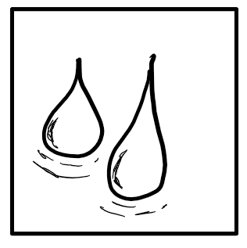

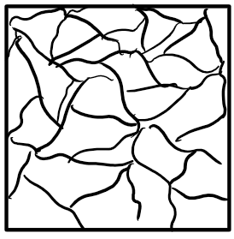
ESCENA 4
Botón interactivo para subir
Ahora llegó El Niño
Bóton interactivo desplegable
El Niño ocurre cuando el océano Pacífico se calienta más de lo normal y cambia el camino de las lluvias. El Gobierno nacional confirmó su llegada en 2026. En Colombia significa menos lluvia, más calor y menos agua disponible.
Para mi morichal, eso quiere decir que la esponja se llena menos y se seca más rápido. Y como se encuentra rodeado de calles y casas, eso lo hace más frágil, así que tu ayuda es fundamental para protegerlo y así protegernos todos (Mientras van apareciendo también hay voz en off)
1
Llueve menos
La esponja del morichal se recarga menos durante el año.
Bóton interactivo desplegable
2
Hace más calor
El agua que queda se evapora más rápido y se calienta.
Bóton interactivo desplegable
El caño lleva menos agua
Lo que nace aquí cada vez es más débil... va desapareciendo... los animales tienen menos donde beber y donde vivir y tu hábitat también está afectado.
3
"Mi casa ya estaba rodeada. Ahora llega El Niño. Por eso cuidar lo que queda importa más que nunca."
Botón interactivo para bajar

Slide 7
ESCENA 5
Botón interactivo para subir
Recuerda que el morichal te cuida también a ti
"Esto no es solo mi casa. Cuando el sol aprieta, mi sombra también te refresca a ti."​
Cuidar el morichal no es solo cuidar a los animales. Es cuidar algo que la vereda necesita, y más ahora que El Niño trae días más calientes.​
Bóton interactivo desplegable
1
Bóton interactivo desplegable
2
Bóton interactivo desplegable
3
Bóton interactivo desplegable
4
Sombra y frescura
Entra al morichal en una tarde de verano y lo sientes en la piel: bajo las palmas y árboles el aire es más fresco que en la calle o el potrero.
Agua que nace aquí
Del morichal sale el agua que alimenta al caño de la vereda. Si el morichal se daña, ese agua se pierde para todos.
Un respiro en el calor
El calor fuerte afecta más a los niños, a los adultos mayores y a quien trabaja al sol. Un lugar fresco cerca de casa es un alivio.
Vida al lado de tu casa
Los loros, aves y los búhos que ves desde tu patio viven aquí. Sin morichal, la vereda sería solo calles y potrero.
"Más morichal es más sombra. Más sombra es más frescura. Y más frescura es más agua guardada para el verano."
Botón interactivo para bajar

Slide 8
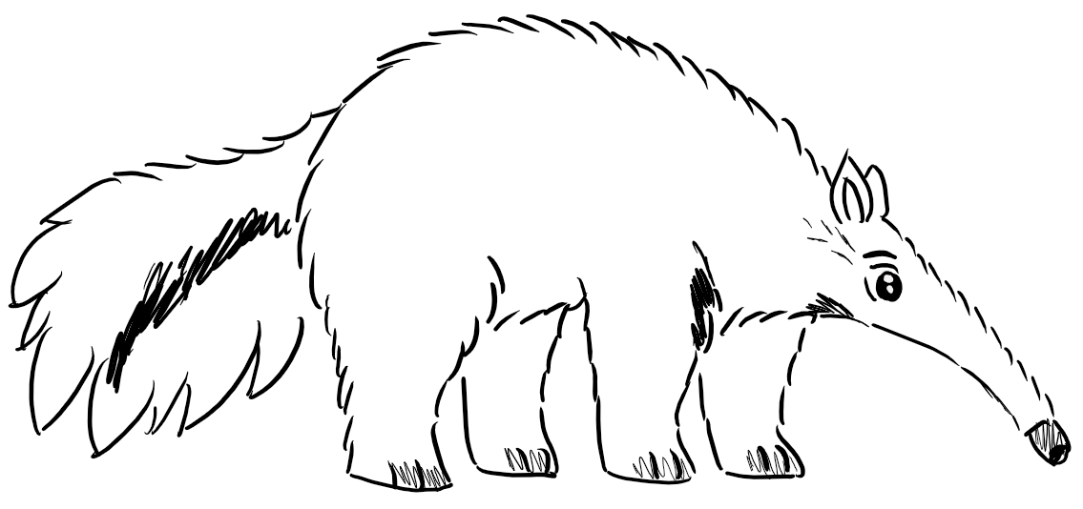
ESCENA 6
Botón interactivo para subir
“Ahora revisemos lo que el agua ya no alcanza a lavar”
Oso palmero se presenta parado en dos patas, después se desplaza en sus cuatro patas.
Botón interactivo para ir a la derecha

Slide 9
ESCENA 7
Lo que el agua ya no alcanza a lavar
Ilustración para entender la idea del fenómeno de El Niño, esta ilustración mostrará los cambios de la época del año, invierno, transición, verano y verano con El Niño
Mi nariz encuentra la basura antes que tus ojos: bolsas, empaques, restos de comida. Ya he visto a los caballos hurgando en ella más que los perros. Y cuando llueve, lo que queda en la orilla termina en el agua.
Botón interactivo para ir a la derecha
Época | Agua | Voz del oso
Invierno | 100% | En invierno la esponja está llena. El agua alcanza para todos.
Transición | 70% | Empieza a bajar. Ya huelo la basura de la orilla más cerca del agua.
Verano | 45% | Es verano. Lo que botaron está casi encima del agua que me queda.
Verano con El Niño | 25% | Con El Niño casi no queda agua. Y la poca que hay huele a todo lo que botaron.
La basura no cambió. Es la misma bolsa, el mismo empaque. Lo que cambió es el agua. Con menos agua, lo que botamos queda más concentrado, y esa es el agua que tomamos los animales en plena sequía.
Botón interactivo para ir a la izquierda

Slide 10
ESCENA 8
PRIMER BOTON
Lo sé: el carro de la basura solo pasa por la vereda una vez a la semana. Las bolsas se acumulan y uno no sabe qué hacer con ellas como lo expresan algunos vecinos.
Botón interactivo para reproducir el video de la entrevista
Botón interactivo para ir a la izquierda
Botón interactivo para ir a la derecha
Botones para desplazarse entre la misma casilla.
SEGUNDO BOTON
TERCER BOTON
El problema no es solo de cada casa. Es que la vereda creció y el servicio no llegó. Pero mientras se resuelve, hay cosas que sí están en nuestras manos, y que hacen que mucha menos basura termine en el morichal.
La más poderosa es separar en casa. Así, mucho menos tiene que salir de la vereda y nada tiene por qué llegar al agua. Toca cada una para saber a dónde va.

Slide 11
ESCENA 8
1.
Lo orgánico a la compostera
2.
Lo reciclable, al punto de acopio.
3.
Lo demás, bien cerrado.
Botones interactivos al dar clic, se despliega lo siguiente de manera independiente:
Lo orgánico, a la compostera.
Cáscaras, restos de comida y hojas. Se convierten en abono para la huerta o el patio. No salen de tu casa.
Lo reciclable, al punto de acopio.
Plástico, cartón, vidrio y latas, limpios y secos. Se llevan al punto de acopio de la vereda para entregarlos a los recicladores.
Lo demás, bien cerrado.
Lo que no se aprovecha va en bolsa cerrada, lejos del agua y donde los animales no lleguen, hasta sacarlo al casco urbano.
Nada al morichal ni a su orilla. Nada al fuego.

Slide 12
ESCENA 9 - EVALUACIÓN
Tienes una bolsa de basura en la mano. ¿Qué haces?
Opción: La dejo en la orilla del morichal o del camino.
Opción: La quemo en el patio
Opción: La separo en casa
La bolsa se queda en la orilla
Esa noche los caballos la rompen buscando comida. Con la siguiente lluvia, lo que quedó regado baja al agua. Yo lo huelo primero: el agua que me queda para el verano ya no está limpia.
La bolsa se convierte en humo
El plástico quemado suelta humo tóxico que respiran tu familia, tus vecinos y nosotros. Y en temporada seca, con el pasto seco y el viento, una chispa puede llegar al morichal. Además, quemar basura está prohibido en Colombia.
La bolsa se vuelve casi nada
Las cáscaras se vuelven abono. El plástico y el cartón esperan limpios en el punto de acopio. Lo que de verdad hay que sacar cabe en una bolsa mucho más pequeña, bien cerrada. Al morichal no le llega nada. ¡Eso es ser guardián!

Slide 13
ESCENA 9
Llega el verano con El Niño y el agua del morichal baja. ¿Qué pasa con la basura que ya estaba ahí?
Opción: El agua se la lleva y desaparece
Opción: Queda más concentrada en la poca agua que queda
Opción: No cambia nada, sigue igual que en invierno
Mmm… no tanto.
Ojalá. Pero con tan poca agua nada se mueve: la basura se queda ahí, cada vez más cerca de lo que tomamos.
¡Bien!
¡Exacto! La basura es la misma, pero hay menos agua. Por eso en plena sequía el agua que tomamos los animales es la más sucia.
Mmm… no tanto.
La basura sí es la misma, pero el agua no. Con menos agua, lo que botamos queda mucho más concentrado.

Slide 14
ESCENA 9
Te quedaron cáscaras de plátano y restos de comida. ¿A dónde van?
Opción: A la compostera
Opción: Al punto de acopio
Opción: En la bolsa para el casco urbano
¡Bien!
¡Muy bien! Se convierten en abono para la huerta o el patio. Y ni siquiera tienen que salir de tu casa.
Mmm… no tanto.
El punto de acopio es para lo reciclable: plástico, cartón, vidrio y latas. Lo orgánico va a la compostera.
Mmm… no tanto.
Se puede aprovechar mejor: en la compostera se vuelve abono y la bolsa que sale de la vereda es más pequeña.

Slide 15
ESCENA 9
Tienes botellas plásticas y latas, limpias y secas. ¿A dónde van?
Opción: A la compostera
Opción: Al punto de acopio de la vereda
Opción: Al fuego, para que no ocupen espacio
Mmm… no tanto.
El plástico y las latas no se vuelven abono. Van limpios y secos al punto de acopio.
¡Bien!
¡Eso! Desde ahí se entregan a los recicladores. Lo que se recicla no termina en mi casa.
Mmm… no tanto.
Nada al fuego: el humo del plástico es tóxico y una chispa puede llegar al morichal. Van al punto de acopio.
Botón interactivo con la calificación
Ver como me fue

Slide 16
ESCENA 10
Ver como me fue
Botón interactivo con la calificación
Despliega lo siguiente
Aquí se ubica una respuesta independiente de acuerdo al tipo de calificación. Ej: 1 bien sobre 4: Vas bien. Cada respuesta te acerca a cuidar mi casa. Puedes intentarlo de nuevo, o dar el paso de verdad: registra tu hogar como guardián del morichal.
Botón interactivo que permite realizar nuevamente la evaluación
Intentar de nuevo
Ser guardian del morichal
Botón interactivo que lleva consigo a un formulario

Slide 17
ESCENA 11 - FORMULARIO
Comprométete
Registro mi hogar como guardián del morichal
Cada hogar que se registra suma al contador de la vereda.
¿Viste basura en el morichal o en el camino? ¿Viste Tala en el morichal o afectación alguna?
Repórtala para organizar la próxima jornada de limpieza o plantear acciones de mejora
Campos:
¿Dónde?
¿Qué viste?
Foto (opcional, máximo 5 MB)
Adjuntar foto - interactivo, permite cargar fotos.
En mi casa nos comprometemos a:
Separar lo orgánico y hacer compost
Llevar reciclables al punto de acopio
No botar nada al morichal ni a su orilla
Participar en la jornada de limpieza
Campo: Sector o punto de referencia de mi casa
No pedimos tu nombre. Solo los compromisos y el sector, para saber en qué partes de la vereda hay guardianes.
Enviar reporte
Botón interactivo para enviar el reporte

Slide 18
ESCENA 11
Una estación para sentir la frescura del morichal
Nuestro siguiente paso es instalar dos sensores de temperatura y humedad: uno dentro del morichal, bajo la sombra de las palmas y árboles, y otro afuera, en el potrero o la calle. Así podremos mostrar con datos lo que cualquier vecino siente al entrar: cuánto más fresco se mantiene el morichal, hora por hora, y por qué vale la pena cuidarlo.
"Mi sombra y mi agua refrescan el aire. Y esa frescura también protege el agua que guardo, porque se evapora menos."
A las 2 p. m., dentro del morichal hace 6,5 °C menos que afuera.
Datos simulados para mostrar cómo funcionaría la estación. No son mediciones reales.

Slide 19
ESCENA 12 - CIERRE DE LA PÁGINA
Contactos y fuentes
Contactos útiles
Fuentes
Emergencias: 123
Cormacarena, autoridad ambiental del Meta. Verifica sus líneas actuales en su sitio oficial.
Alcaldía de Acacías, para solicitudes sobre el servicio de aseo en la vereda.
IDEAM (2026). Ideam y Minambiente alertan de 90 % de probabilidad de llegada del fenómeno de El Niño para septiembre de 2026.
Ministerio de Ambiente y Desarrollo Sostenible (2026). Gobierno confirma inicio del fenómeno de El Niño y alerta sobre su alcance.
Ministerio de Ambiente y Desarrollo Sostenible. Resolución 1263 de 2018, sobre la sostenibilidad y gestión integral de los ecosistemas de morichales.
Imágenes históricas: Google Earth Pro.
Magnific. (2026). Plataforma de creación y edición de contenido visual con inteligencia artificial. https://www.magnific.com/
Flaticon. (2026). Biblioteca de iconos y recursos gráficos vectoriales. https://www.flaticon.com/

